Slide 1
چه عواملی موجب گسترش علوم و فنون در دوره ی اسلامی شد؟
فرزانــــــــگان شاهــــــــــــــد

Slide 2
تعالیم دین اسلام
مهمترین علت پیشرفت علمی مسلمانان، تعالیم دین اسلام بود. آیات قرآن كریم انسان ها را به تفكر درباره ی آفرینش جهان، حركت ستارگان و سیارات، زندگی جانوران و گیاهان و نظایر آن، دعوت می كند. پیامبر گرامی اسلام (ص) فرمودند: به دنبال كسب علم باشید حتی اگر مجبور شوید تا چین بروید. امامان، عالمان بزرگی بودند و مردم برای یافتن پاسخ های علمی به نزد آن ها می رفتند. امام محمّد باقر (ع) و امام جعفر صادق (ع) كلاس های درس داشتند و شاگردان زیادی در كلاس های آن ها حاضرمی شدند.
http://farzanegane6.blogfa.com

Slide 3
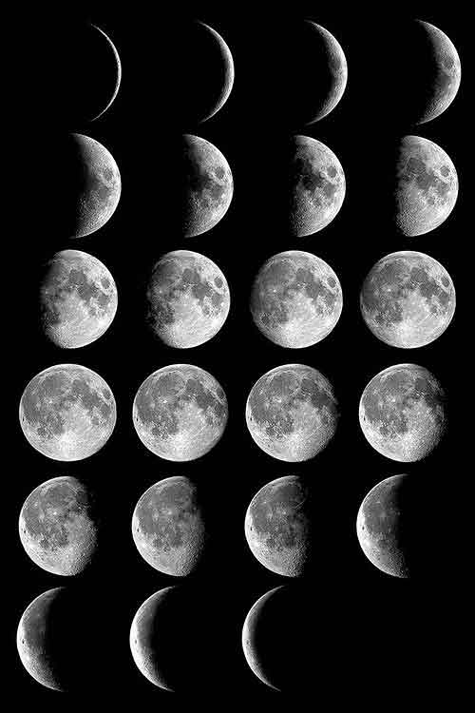
نیا زهای جدید جوامع مسلمان
مسلمانان برای كارهایی چون تعیین جهت قبله (جهت رو به خانه ی كعبه) پی بردن به ساعت طلوع و غروب خورشید و تقویم و برای انجام عبادت ها، كشتیرانی در دریا و نظایر آن به علم ریاضیات و ستاره شناسی نیاز داشتند.
http://farzanegane6.blogfa.com

Slide 4
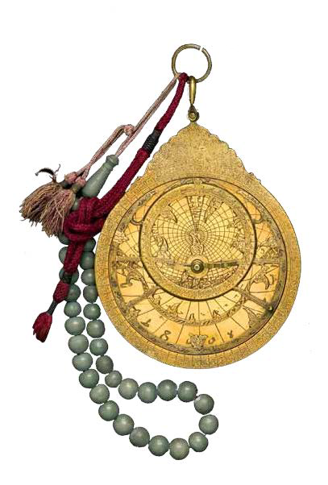
آن ها با اُسطرلاب، موقعیت ستاره ها را مطالعه می كردند. مسلمانان در ساختن وهدایت كشتی ها مهارت داشتند و با توجه به جهت ستاره ی قطبی در آسمان مسیر خودشان را دردریا پیدا می كردند.
http://farzanegane6.blogfa.com

Slide 5
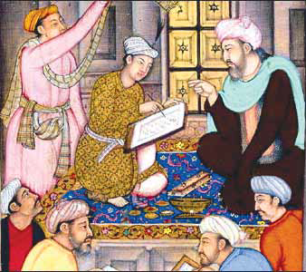
ترجمه
وقتی مسلمانان سرزمین های پهناور آن روز را فتح كردند، علوم وفنون این سرزمین ها دراختیار آن ها قرار گرفت. آ نها آثارعلمی ملت های دیگر چون ایران و یونان را از زبان فارسی(پهلوی) و یونانی به زبان عربی ترجمه كردند تا از آن ها استفاده كنند.
در آن دوره حتی مراكزی
برای ترجمه ی كتا ب ها
به وجود آمده بود.
http://farzanegane6.blogfa.com

Slide 6
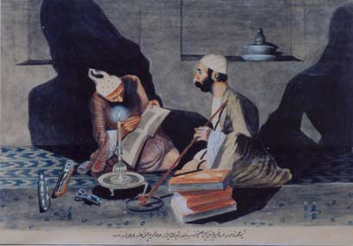
حمایت فرمانروایان از دانشمندان
بعضی از فرمانروایان از دانشمندان و هنرمندان حمایت می كردند و خودشان برای ایجاد كتابخانه، مدارس و مراكز
علمی پیشقدم می شدند.
http://farzanegane6.blogfa.com

Slide 7
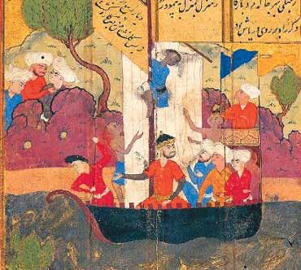
تجارت و بازرگانی
بازرگانان در سراسر سرزمین های اسلامی، كالاها را از جایی به جای دیگر حمل می كردند.
تجارت و بازرگانی هم از طریق راه های خشكی و هم راه های دریایی رونق داشت. در این سفرها و آمد و رفت ها،علوم و فنون نیز از جایی به جای دیگر منتقل می شد.
http://farzanegane6.blogfa.com

Slide 8
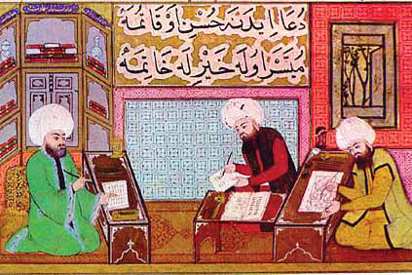
كاغذ سازی
مسلمانان فن كاغذ سازی را از چینی ها آموخته بودند و آن را گسترش دادند و كامل كردند. در آن دوره، صدها مغازه ی كتا بفروشی در شهرهایی چون بغداد، نیشابور، بخارا و ... وجود داشت.
http://farzanegane6.blogfa.com

Slide 9
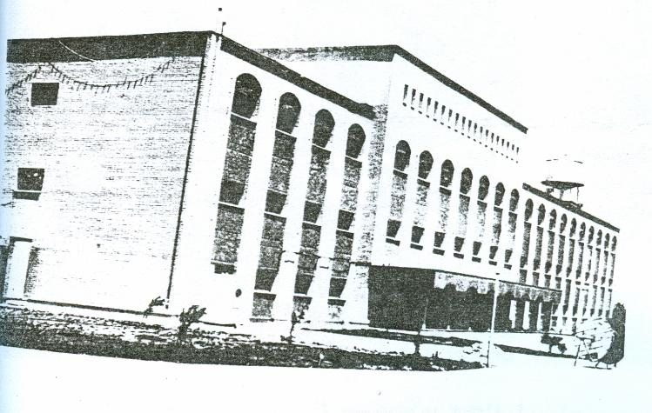
مراکز علمی جهان اسلام دانشگا ه ها و كتابخانه ها
یكی از مهم ترین مراكز علمی آن دوره دانشگاه جندی شاپور بود. دانشگاه جندی شاپور در اهواز درزمان ساسانیان تأسیس شده بود اما تا سیصد سال بعد از ورود اسلام به ایران به كار خود ادامه داد.
http://farzanegane6.blogfa.com

Slide 10
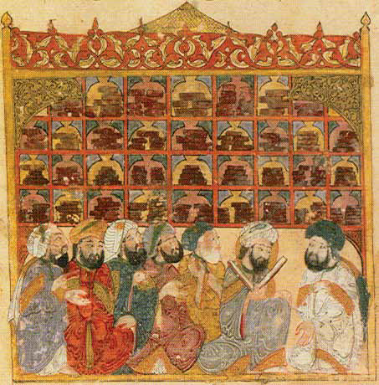
در بسیاری از شهرهای اسلامی، كتابخانه های بزرگی وجود داشت. برای مثال سامانیان در بخارا كتابخانه ی عظیمی داشتند كه ابن سینا سال ها در آنجا مشغول تحقیق و مطالعه بود.
http://farzanegane6.blogfa.com

Slide 11
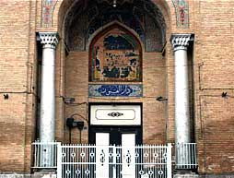
نظامیه
نظامیه ها مدارسی بودند كه عده ی زیادی از افراد در آن ها علم می آموختند و هما ن جا زندگی می كردند و حكومت خرج تحصیل و زندگی آن ها را می داد.
یكی از وزیران معروف ایرانی به نام خواجه نظام الملك، این نوع مدرسه را تأسیس كرده بود نظامیه های نیشابور و بغداد معروف بودند. دانشگاه های امروز جهان تقلیدی از مدارس نظامیه است.
http://farzanegane6.blogfa.com

Slide 12
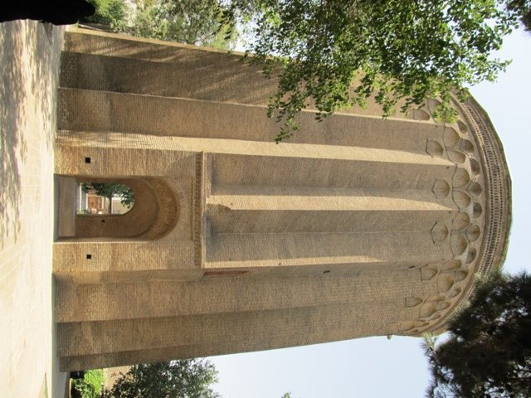
رصدخانه
رصدخانه ها محل تحقیق درباره ی ستارگان بودند. شهرهایی چون بغداد، اصفهان و ری رصدخانه داشتند.
http://farzanegane6.blogfa.com

Slide 13
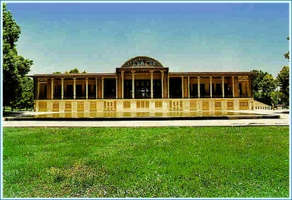
بیمارستا ن ها
نخستین بیمارستانی كه از آن اطلاعی در دست است ، بیمارستان و مدرسه ی پزشكی دانشگا ه جندی شاپور است. معروف ترین بیمارستان دوره ی اسلامی ، بیمارستانی بود كه عضدالدوله دیلمی در بغداد بنا كرده بود و داروخانه ای نیز داشت.
http://farzanegane6.blogfa.com

Slide 14
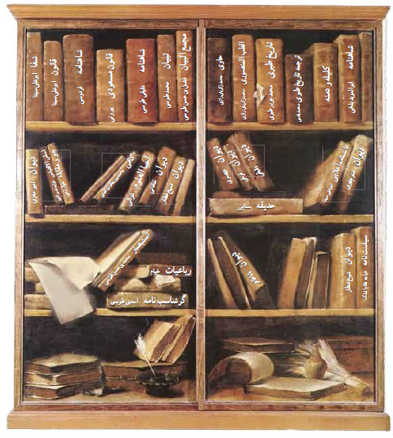
نمونه هایی از آثار علمی- ادبی ایرانیان ( قرن سوم تا هفتم هجری)
http://farzanegane6.blogfa.com

Slide 15
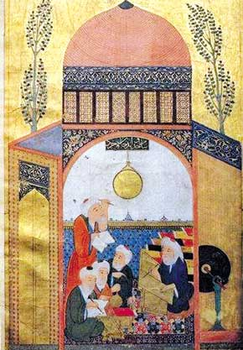
پایان
http://farzanegane6.blogfa.com

